Slide 1

Tập đọc – Kể chuyện
SỰ TÍCH LỄ HỘI
CHỬ ĐỒNG TỬ

Slide 2

LUYỆN ĐỌC

Slide 3
Luyện đọc
Từ ngữ
Từ khó:
Quấn khố
Hoảng hốt
ẩn trốn
Bàng hoàng
Chử Xá
Du ngoạn
Duyên trời
Hiển linh

Slide 4
TÌM HIỂU BÀI

Slide 5
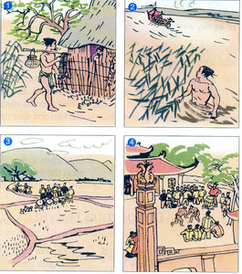
Câu 1: Tìm những chi tiết cho thấy cảnh nhà Chử Đồng Tử rất nghèo khó?
- Mẹ mất sớm, hai cha con chỉ có một chiếc khố mặc chung. Khi cha mất Chử Đồng Tử thương cha đã cuốn khố chôn cha còn mình đành ở không.

Slide 6
Câu 2: Cuộc gặp gỡ kì lạ giữa Tiên Dung và Chử Đồng Tử diễn ra như thế nào?
- Chử Đồng Tử thấy chiếc thuyền lớn sắp cập bờ, hoảng hốt bới cát vùi mình trên bãi lau thưa để trốn. Công chúa Tiên Dung tình cờ vây màn tắm đúng nơi đó. Nước dội làm cho cát trôi, lộ ra Chử Đồng Tử. Công chúa Tiên Dung rất đỗi bàng hoàng.

Slide 7

Câu 3: Chử Đồng Tử và Tiên Dung giúp dân làm những việc gì?
- Chử Đồng Tử và Tiên Dung đi khắp nơi dạy dân làng cách trồng lúa, trồng dâu, nuôi tằm, dệt vải. Sau khi về trời Chử Đồng Tử và Tiên Dung còn nhiều lần hiển linh giúp dân đánh giặc.

Slide 8


Câu 4: Nhân dân đã làm gì để tỏ lòng biết ơn Chử Đồng Tử?
-Nhân dân ta lập đền thờ ông ở
nhiều nơi ở bên bờ sông Hồng.
Hằng năm, suốt mấy tháng mùa
xuân, cả một vùng bờ bãi sông
Hồng nô nức làm lễ, mở hội để
tưởng nhớ ông.

Slide 9
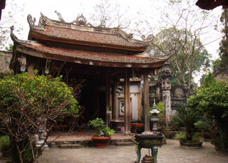
Đền thờ Chử Đồng Tử

Slide 10
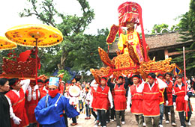
Lễ hội Chữ Đồng Tử

Slide 11
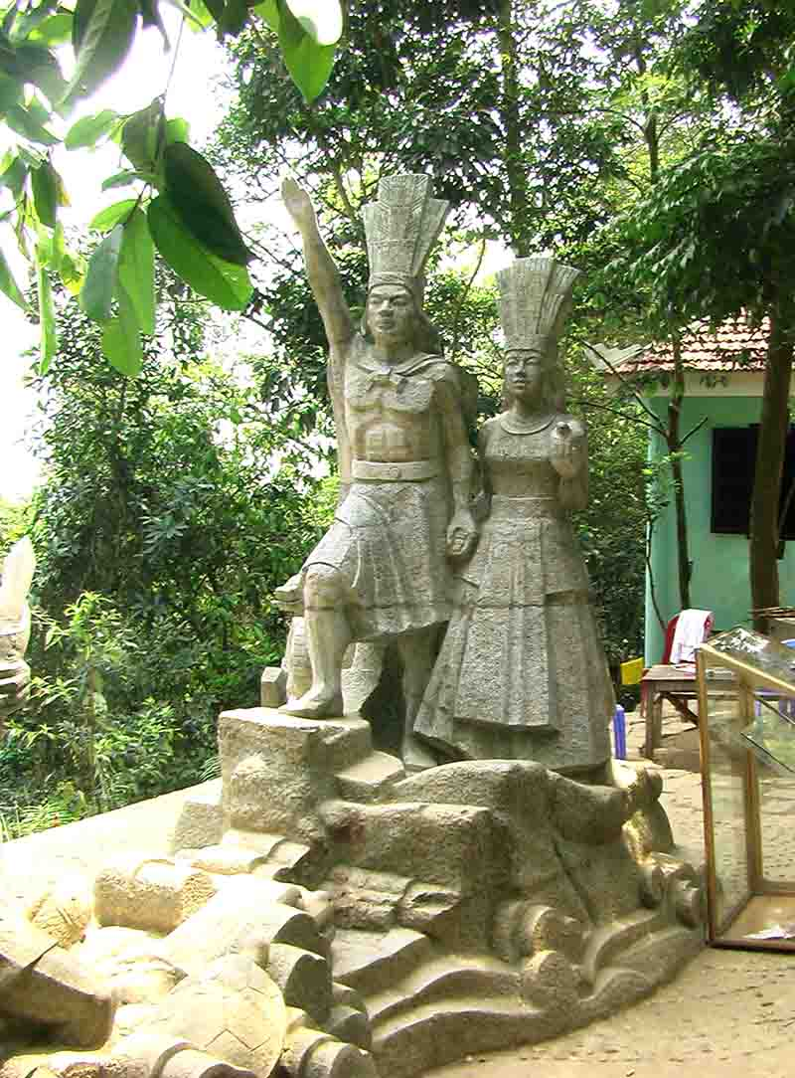
Tượng Chử Đồng Tử-Tiên Dung

Slide 12
Xem đoạn phim về Lễ hội Chử Đồng Tử

Slide 13
Nội dung
Chử Đồng Tử là người có hiếu, chăm chỉ, có công lớn với dân, với nước. Nhân dân kính yêu và ghi nhớ công ơn của vợ chồng Chử Đồng Tử. Lễ hội được tổ chức hằng năm ở nhiều nơi bên sông Hồng là thể hiện lòng biết ơn đó.

Slide 14
Tập đọc - Kể chuyện
Bài: Sự tích lễ hội Chử Đồng Tử
Luyện đọc lại
*Nhà nghèo, cha mất sớm, hai cha con chàng chỉ có một chiếc khố mặc chung. Khi cha mất, chàng thương cha nên đã quấn khố chôn cha, còn mình đành ở không.
*Chàng hốt hoảng, chạy tới khóm lau thưa trên bãi, nằm xuống, bới cát phủ lên mình để ẩn trốn.

